Slide 1




Kalman-and-Bayesian-Filters-in-Python
Kalman Filter Math
Mar 12th, 2022 https://github.com/duyongquan/LTSLAM
AibotBeginer 视觉SLAM
quandy2020@126.com

Slide 2
2
Outline
Modeling a Dynamic System
State-Space Representation of Dynamic Systems
Design of the Process Noise Matrix
Stable Compution of the Posterior Covariance
Deriving the Kalman Gain Equation
Numeric Integration of Differential Equations
Bayesian Filtering
Converting Kalman Filter to a g-h Filter

Slide 3
Modeling a Dynamic System
3
动态系统建模

Slide 4
4
Modeling a Dynamic System
一辆汽车以一定速度行驶
牛顿方程
微积分
系统建模误差

Slide 5
5
Modeling a Dynamic System
将一组高阶微分方程转换为一组一阶微分方程
无噪声系统模型
被称为系统动力学矩阵
系统噪声进行建模
考虑系统的输入

Slide 6
State-Space Representation
of Dynamic Systems
6
动态系统模型的状态空间表示

Slide 7
7
State-Space Representation of Dynamic Systems
状态空间
方程 是最简单的微分方程
用一组 n 阶微分方程对系统建模， 将它们转换为一组等效的一阶微分方程
线性微分方程转换为递归方程
状态转移矩阵称为基本矩阵
许多人使用 而不是

Slide 8
8
State-Space Representation of Dynamic Systems
Forming First Order Equations from Higher Order Equations
物理系统模型
例子：高阶方程组简化为一阶状态空间表示形式
定义了两个新变量
知道 和

Slide 9
9
State-Space Representation of Dynamic Systems
First Order Differential Equations In State-Space Form
向量矩阵表
写成矩阵

Slide 10
10
Design of the Process Noise Matrix
Matrix Exponential
方程 的解
矩阵指数

Slide 11
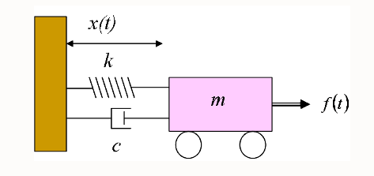
11
State-Space Representation of Dynamic Systems
Example: Mass-Spring-Damper Model
系统方程
变成矩阵形式
使用矩阵指数求状态转移矩阵
使用前两项

Slide 12
Design of the Process
Noise Matrix
12
处理噪声矩阵的方法

Slide 13
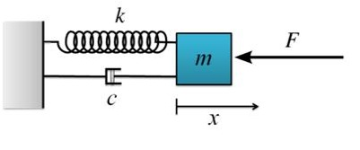
13
Design of the Process Noise Matrix
Continuous White Noise Model
系统方程
变成矩阵形式
使用矩阵指数求状态转移矩阵
使用前两项

